Slide 1
Arquitectura N-Capas

Slide 2
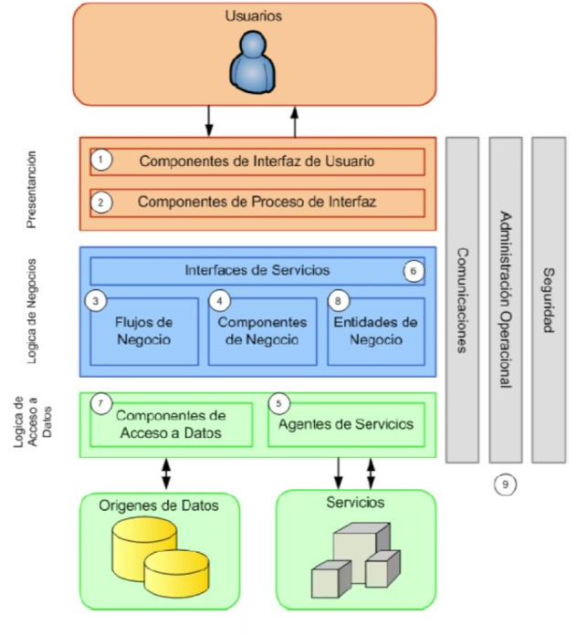
N-Capas
Un proyecto de arquitectura en N capas en .NET es un enfoque de diseño de software donde la aplicación se divide en múltiples capas lógicas, cada una con una responsabilidad específica. Esto mejora la organización, mantenibilidad, reutilización y escalabilidad del código.

Slide 3
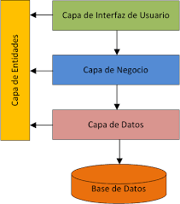
Capas comunes en una arquitectura N-capas en .NET
Capa de Presentación (UI): Interfaz gráfica o API que interactúa con el usuario o cliente.
Capa de Aplicación (Servicios o Business Logic Layer - BLL): Contiene la lógica de negocio y orquesta el flujo de datos.
Capa de Acceso a Datos (Data Access Layer - DAL): Maneja la interacción con la base de datos mediante Entity Framework o ADO.NET.
Capa de Datos (Database): Base de datos donde se almacenan los datos
Opcionalmente, se pueden agregar capas como DTOs, Repositorios, y Casos de Uso (Use Cases) para mayor flexibilidad.

Slide 4
Capas de una Arquitectura N-Capas en .NET
1. Capa de Presentación (Presentation Layer - UI)
Función: Es la interfaz con la que interactúa el usuario o los clientes externos. Tecnologías en .NET:
Aplicaciones Web: ASP.NET MVC, Razor Pages, Blazor, React con .NET
APIs: ASP.NET Web API
Escritorio: Consola, MAUI, WPF
Ejemplo: Si el usuario hace una solicitud para ver una lista de productos, la UI envía la petición a la Capa de Aplicación, que se encarga de obtener los datos.

Slide 5
2. Capa de Aplicación o Lógica de Negocio (Business Logic Layer - BLL)
Función: Aquí se implementa la lógica de negocio y reglas de la aplicación. Se encarga de validar, procesar datos y coordinar el flujo de la aplicación. Ejemplo de tareas en esta capa:
Validar que un usuario tenga permisos antes de realizar una acción.
Aplicar cálculos y transformaciones a los datos.
Invocar a la Capa de Acceso a Datos para obtener información.
3. Capa de Acceso a Datos (Data Access Layer - DAL)
Función: Responsable de interactuar con la base de datos. Utiliza ORM como Entity Framework Core o tecnologías como ADO.NET. Ejemplo de responsabilidades:
Ejecutar consultas SQL
Manejar transacciones
Optimizar el acceso a datos

Slide 6
4. Capa de Datos (Database Layer)
Función: Contiene la base de datos donde se almacenan los datos. Ejemplo de tecnologías:
SQL Server (el que usas)
PostgreSQL
MySQL
Capas Adicionales Opcionales
5. Capa de DTOs (Data Transfer Objects)
Función: Separa las entidades de la base de datos del modelo de respuesta.
6. Capa de Repositorio (Repository Pattern)
Función: Encapsula la lógica de acceso a datos y permite separar la DAL de la BLL.

Slide 7
Flujo de Datos en una Arquitectura N-Capas
Ejemplo de cómo fluyen los datos en una API para obtener productos:
1️⃣ El usuario accede a la UI y solicita los productos. 2️⃣ La UI hace una petición a la Capa de Aplicación (BLL). 3️⃣ La BLL valida la solicitud y solicita los datos a la Capa de Acceso a Datos (DAL). 4️⃣ La DAL consulta la base de datos y devuelve los productos a la BLL. 5️⃣ La BLL procesa los datos y los envía a la Capa de Presentación. 6️⃣ La UI muestra los productos al usuario.
Conclusión
La arquitectura en N capas en .NET es un enfoque que organiza el código en diferentes niveles para mejorar la modularidad, escalabilidad y mantenimiento de la aplicación. Separar la UI, lógica de negocio y acceso a datos permite desarrollar aplicaciones más limpias, organizadas y fáciles de probar.

Slide 8
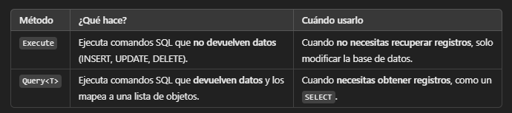
Diferencia entre Execute y Query en Dapper
Usa Dapper para manejar la conexión y la ejecución de la consulta SQL.
Usa Execute() porque no necesita devolver datos, solo ejecutar la operación.
Query<T>() se usa cuando se necesita recuperar datos, por ejemplo, en un SELECT.
Dapper es más rápido y liviano que Entity Framework para consultas directas.

Slide 9
Entity Framework (EF) es un ORM (Object-Relational Mapper) para .NET, lo que significa que permite trabajar con bases de datos utilizando objetos y clases en C#, sin necesidad de escribir SQL manualmente. Es una abstracción sobre ADO.NET que simplifica el acceso y manipulación de datos en bases de datos relacionales como SQL Server, MySQL y PostgreSQL.
¿Qué es Entity Framework (EF)?

Slide 10
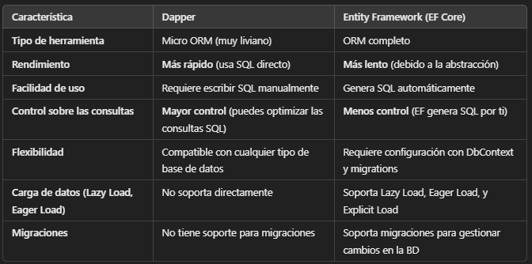
Diferencias entre Dapper y Entity Framework (EF Core)

Slide 11
¿Cuándo usar Dapper y cuándo Entity Framework?
✅ Usar Dapper cuando:
Necesitas alto rendimiento (Dapper es más rápido).
Quieres control total sobre las consultas SQL.
Trabajas con grandes volúmenes de datos y necesitas eficiencia.
Solo necesitas operaciones CRUD simples sin lógica compleja.
✅ Usar Entity Framework cuando:
Quieres evitar escribir SQL manualmente.
Prefieres abstracción y facilidad de mantenimiento.
Trabajas con un modelo de datos complejo con relaciones entre entidades.
Necesitas migraciones automáticas para actualizar la base de datos.

Slide 12
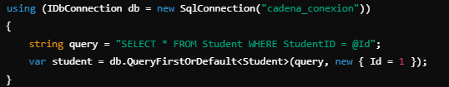

Ejemplo de código en Dapper vs. Entity Framework
Con Dapper (requiere escribir SQL manualmente)
Se escribe SQL directamente.
Se usa QueryFirstOrDefault<T>() para obtener un único resultado.
Más rápido porque no tiene sobrecarga de EF.
Con Entity Framework (ORM, no necesita SQL manual)
No necesitas escribir SQL manualmente.
EF genera automáticamente la consulta SQL.
Es más fácil de mantener, pero más lento en ejecución que Dapper.

Slide 13
Conclusión
Dapper es más rápido y eficiente porque trabaja directamente con SQL.
Entity Framework es más fácil de usar, pero más lento debido a la abstracción.
Si necesitas rendimiento y control total, usa Dapper.
Si quieres facilidad de desarrollo y mantenimiento, usa Entity Framework.
🚀 ¿Cuál elegir? Si el sistema es pequeño y necesita rapidez, usa Dapper. Si el proyecto es grande y necesitas mantenimiento a largo plazo, usa Entity Framework.

